Slide 1




Slide 2
Đọc đúng, trôi chảy;
đọc diễn cảm bài đọc.
Mục
tiêu
Trình bày được nội dung, ý nghĩa bài đọc.

Slide 3







Chán quá chị ơi! Nhiều quần áo quá nên em tìm mãi mà chẳng có bộ nào ưng ý để mặc đi chơi. Huhuhu...
Em xem kìa, tại Cao Bằng có bao nhiêu bạn nhỏ chưa có áo ấm để mặc trong mùa đông giá rét. Đáng ra em phải thấy mình thật may mắn chứ!

Slide 4


Hay chị em mình cùng nhau soạn quần áo để ủng hộ các bạn nhỏ chị nhỉ? Chị thấy sao?
Em xem kìa, tại Cao Bằng có bao nhiêu bạn nhỏ chưa có áo ấm để mặc trong mùa đông giá rét. Đáng ra em phải thấy mình thật may mắn chứ!
Em suy nghĩ được như vậy, chị mừng lắm! Chị đồng ý cả hai tay luôn. Mình bắt tay vào thực hiện thôi nào....

Slide 5

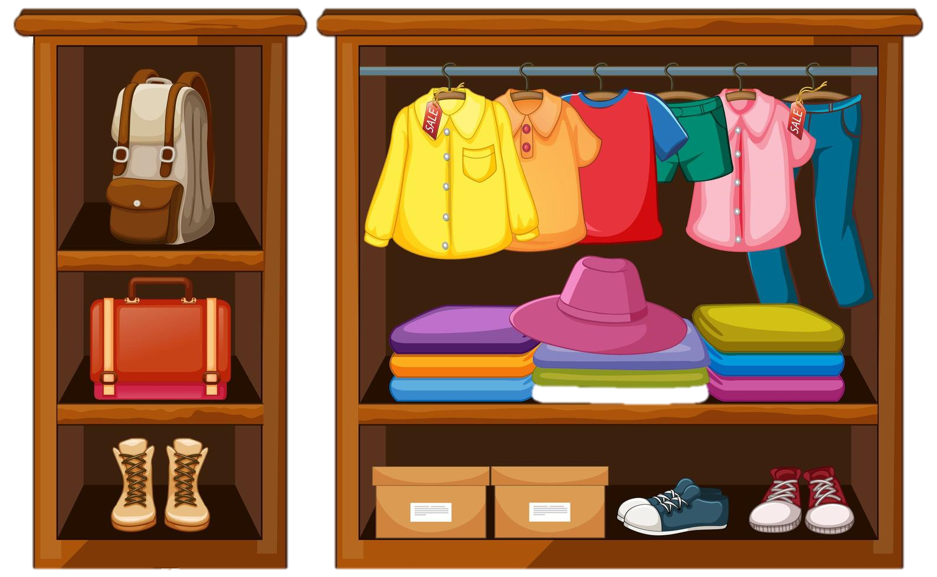


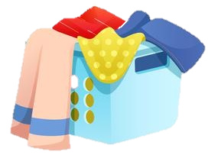

Chị nghĩ đầu tiên mình sẽ soạn quần áo mùa đông không mặc nữa. Sau đó, chúng ta sẽ đem đi giặt rồi gấp gọn. Cuối cùng, mình sẽ gửi đến chương trình “Áo ấm cho em”.
学
习
目
标
1、认识长方体正方体的展开图，能够知道各个面展开后的图中位置。
2、理解并掌握长方体正方体表面积的计算方法。
3、运用公式解决实际问题。
Cùng thực hiện thôi nào....

Slide 6

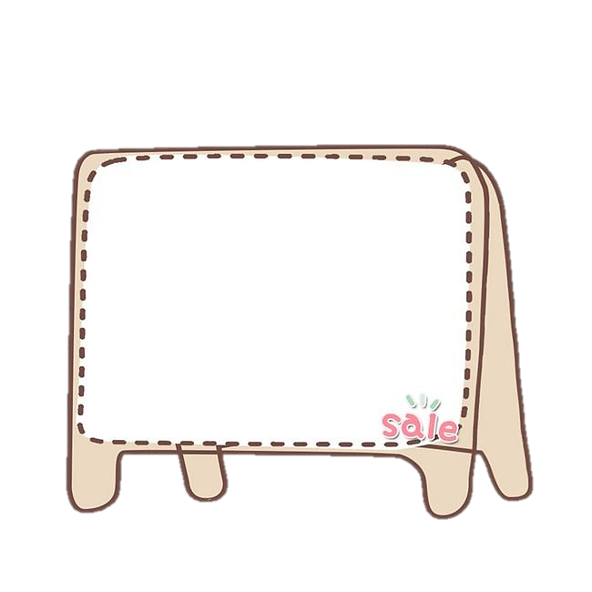





学
习
目
标
Soạn quần áo mùa đông
Hãy giúp chị em tớ gửi áo ấm cho các bạn nhỏ nha!
1、认识长方体正方体的展开图，能够知道各个面展开后的图中位置。
2、理解并掌握长方体正方体表面积的计算方法。
3、运用公式解决实际问题。
Giặt quần áo vừa soạn
Phơi rồi gấp gọn gàng
Chuyển phát nhanh

Slide 7


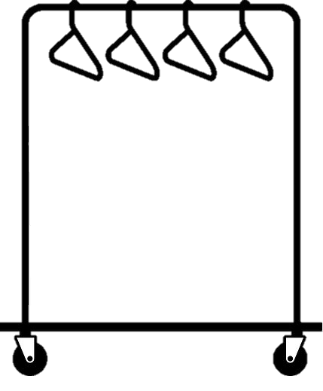

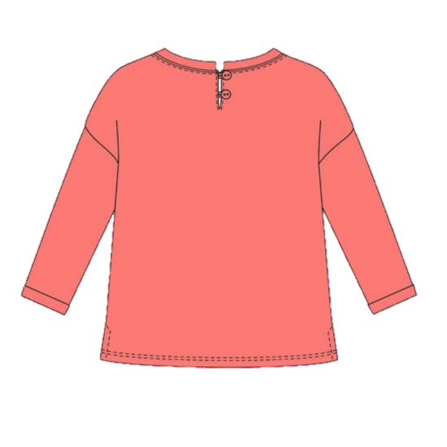
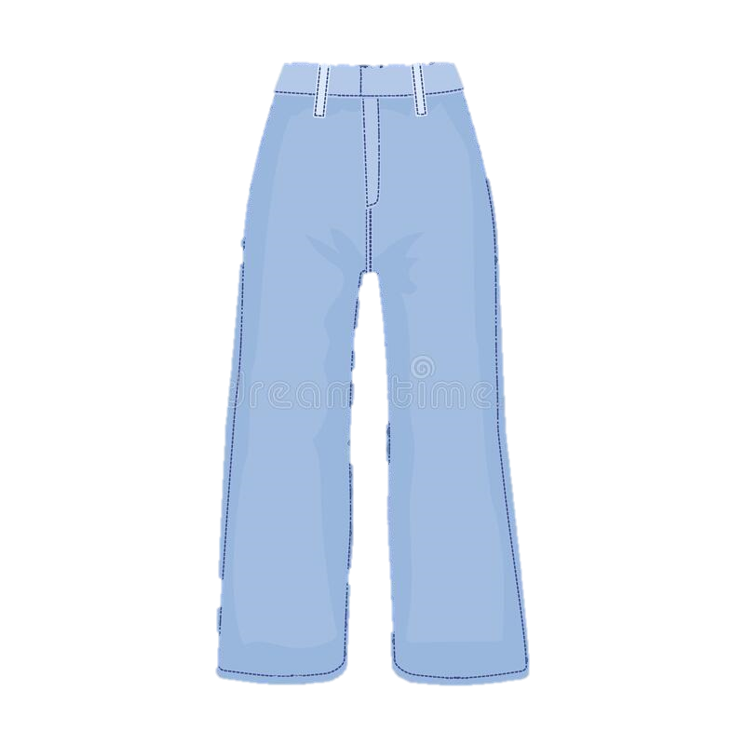
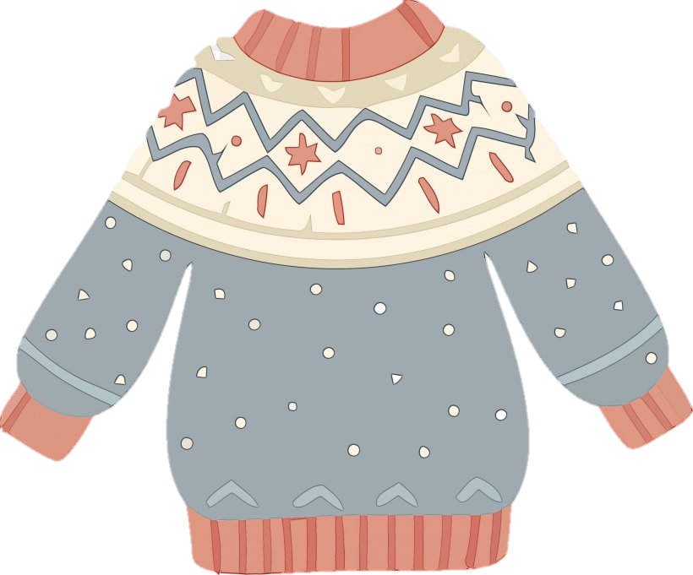
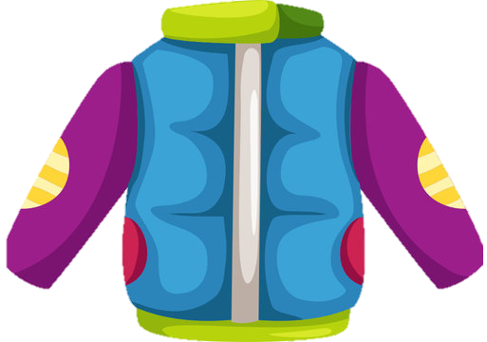





Cảm ơn các bạn nhé! Chúng tớ sẽ mang quần áo đi giặt.
Hãy giúp tớ soạn quần áo mùa đông bằng cách trả lời câu hỏi bài cũ bạn nhé!
学
习
目
标
1、认识长方体正方体的展开图，能够知道各个面展开后的图中位置。
2、理解并掌握长方体正方体表面积的计算方法。
3、运用公式解决实际问题。
Notes:
Kiểm tra bài cũ “Lập làng giữ biển”
- Yêu cầu: Hãy chọn số ghi trên quần, áo và trả lời câu hỏi để có thể mang giặt những chiếc áo ấm đó!
- Thực hiện: GV kích vào số -> ra câu hỏi -> kích vào quần/áo tương ứng để trở về
- Sau khi HS trả lời xong 4 câu hỏi, ấn tiếp hiệu ứng để hiện lời cảm ơn và cô bé

Slide 8

学
习
目
标
Soạn quần áo mùa đông
Cùng chị em tớ giặt sạch quần áo nào!
1、认识长方体正方体的展开图，能够知道各个面展开后的图中位置。
2、理解并掌握长方体正方体表面积的计算方法。
3、运用公式解决实际问题。
Giặt quần áo vừa soạn
Phơi rồi gấp gọn gàng
Chuyển phát nhanh

Slide 9

Luyện đọc

Slide 10



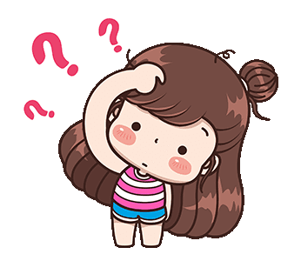

Các bạn lớp 5 hãy giúp chúng mình hoàn thành nhiệm vụ luyện đọc. Các bạn đọc tốt sẽ mang lại nhiều bột giặt cho chị em tớ nhé!
Hết bột giặt rồi phải làm sao đây?
学
习
目
标
1、认识长方体正方体的展开图，能够知道各个面展开后的图中位置。
2、理解并掌握长方体正方体表面积的计算方法。
3、运用公式解决实际问题。

Slide 11
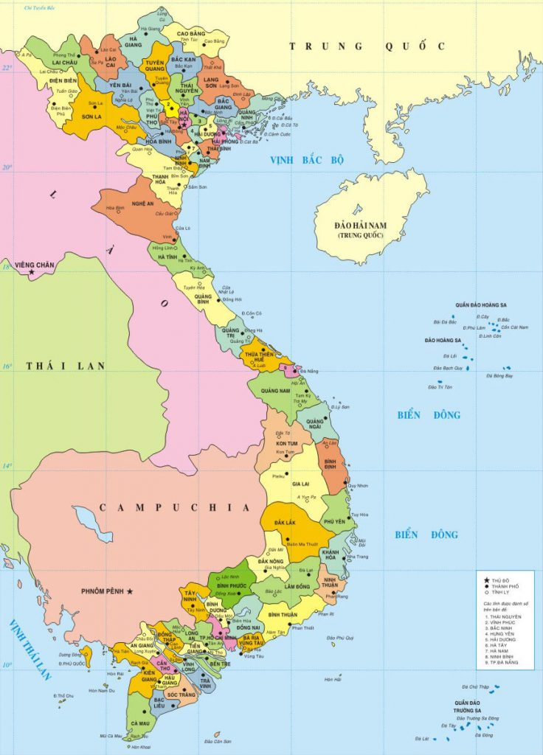
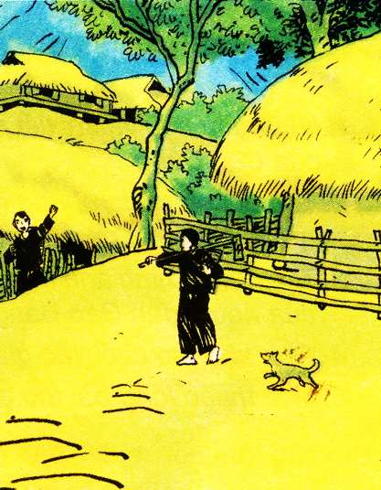
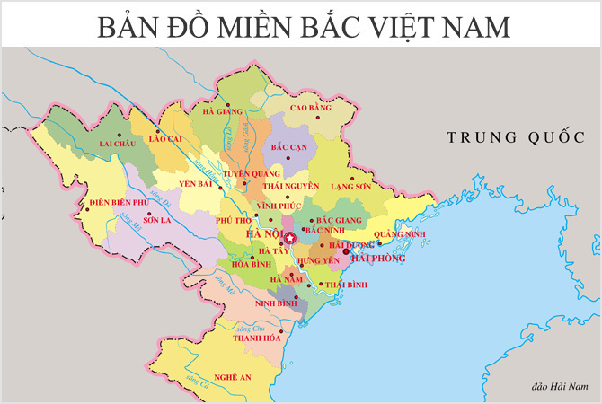

Cao Bằng

Slide 12



Tiêu chí
Bình thường
Tốt
Rất tốt
1
Đọc đúng tiếng, đúng từ, lưu loát, mạch lạc
2
Ngắt nghỉ hơi đúng ở các dấu câu, cụm từ rõ nghĩa
Cường độ, tốc độ đọc đạt yêu cầu
3

Slide 13






Cao Bằng
Sau khi qua Đèo Gió
Ta lại vượt Đèo Giàng
Lại vượt qua Cao Bắc
Thì ta tới Cao Bằng.
Cao Bằng, rõ thật cao!
Rồi dần bằng bằng xuống
Đầu tiên là mận ngọt
Đón môi ta dịu dàng.
Rồi đến chị rất thương
Rồi đến em rất thảo
Ông lành như hạt gạo
Bà hiền như suối trong.
Còn núi non Cao Bằng
Đo làm sao cho hết
Như lòng yêu đất nước
Sâu sắc người Cao Bằng.
Đã dâng đến tận cùng
Hết tầm cao Tổ quốc
Lại lặng thầm trong suốt
Như suối khuất rì rào.
Bạn ơi có thấy đâu
Cao Bằng xa xa ấy
Vì ta mà giữ lấy
Một dải dài biên cương.
TRÚC THÔNG
Từ khó đọc

Slide 14


Cao Bằng
Cao Bằng, rõ thật cao!
Rồi dần bằng bằng xuống
Đầu tiên là mận ngọt
Đón môi ta dịu dàng.
Rồi đến chị rất thương
Rồi đến em rất thảo
Ông lành như hạt gạo
Bà hiền như suối trong.

Slide 15
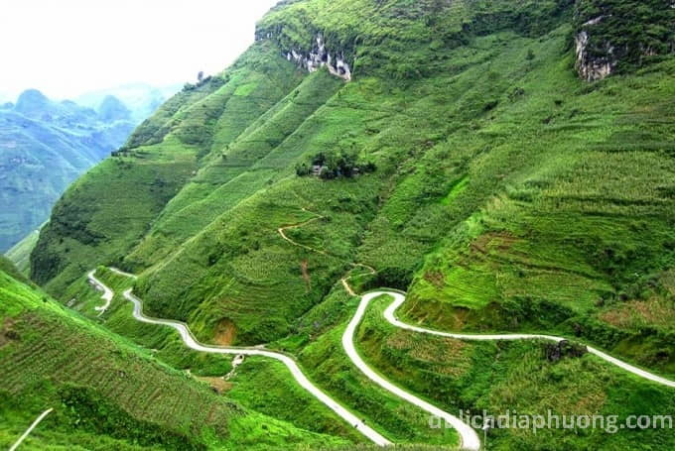
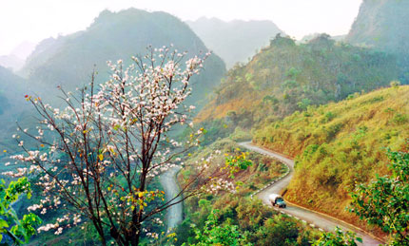
Chú thích
Đèo Gió, Đèo Giàng
: hai đèo thuộc tỉnh Bắc Kạn, nằm trên
đường từ Bắc Kạn đi Cao Bằng.

Slide 16
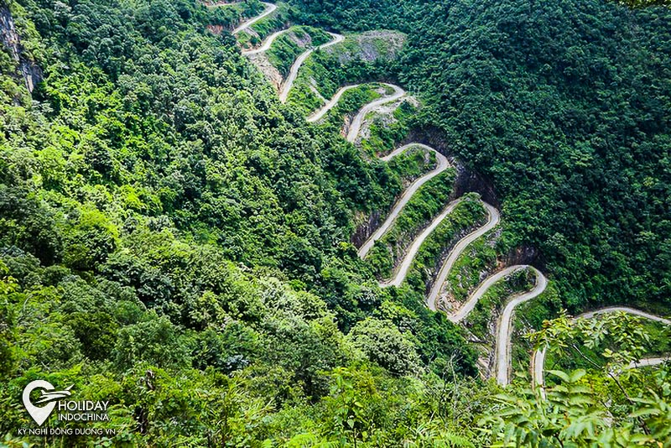
Chú thích
Đèo Cao Bắc
: đèo thuộc tỉnh Cao Bằng.

Slide 17


Cảm ơn các bạn! Phần đọc tuyệt vời của các bạn đã giúp chúng mình có bột giặt để giặt quần áo.
学
习
目
标
1、认识长方体正方体的展开图，能够知道各个面展开后的图中位置。
2、理解并掌握长方体正方体表面积的计算方法。
3、运用公式解决实际问题。

Slide 18
学
习
目
标
Soạn quần áo mùa đông
Cùng chị em tớ giặt sạch quần áo nào!
1、认识长方体正方体的展开图，能够知道各个面展开后的图中位置。
2、理解并掌握长方体正方体表面积的计算方法。
3、运用公式解决实际问题。
Giặt quần áo vừa soạn
Phơi rồi gấp gọn gàng
Chuyển phát nhanh

Slide 19
Tìm hiểu bài

Slide 20



Cao Bằng có một địa thế đặc biệt như thế nào?
- Muốn đến Cao Bằng phải vượt qua Đèo Gió, Đèo Giàng, Đèo Cao Bắc.
Gợi ý!
Khổ thơ thứ nhất
Sau khi qua Đèo Gió
Ta lại vượt Đèo Giàng
Lại vượt qua Cao Bắc
Thì ta tới Cao Bằng.
=> Cao Bằng nằm ở một địa thế rất cao, xa xôi và đặc biệt hiểm trở.

Slide 21
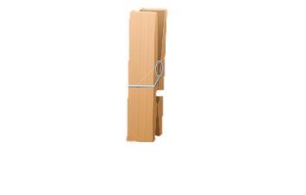

Slide 22
Tác giả đã sử dụng những từ ngữ và hình ảnh nào để nói lên lòng mến khách, sự đôn hậu của người Cao Bằng?
Em có nhận xét gì về người Cao Bằng?
- Người Cao Bằng rất đôn hậu, mến khách.
Gợi ý!
Khổ thơ thứ hai, ba
Mến khách
Đôn hậu
Cao Bằng, rõ thật cao!
Rồi dần bằng bằng xuống
Đầu tiên là mận ngọt
Đón môi ta dịu dàng.
Người trẻ
Rồi đến chị rất thương
Rồi đến em rất thảo
Ông lành như hạt gạo
Bà hiền như suối trong.
Rất thương, rất thảo
Người già
Lành như hạt gạo
Mận ngọt đón môi ta dịu dàng.
Hiền như suối trong

Slide 23


Slide 24
Tìm những hình ảnh thiên nhiên được so sánh với
lòng yêu nước của người dân Cao Bằng.
Còn núi non Cao Bằng
Đo làm sao cho hết
Như lòng yêu đất nước
Sâu sắc người Cao Bằng.
Tình yêu đất nước của người Cao Bằng cao như núi, không đo hết được.
Gợi ý!
Khổ thơ thứ tư, năm
Đã dâng đến tận cùng
Hết tầm cao Tổ quốc
Lại lặng thầm trong suốt
Như suối khuất rì rào.
Tình yêu đất nước của người Cao Bằng trong trẻo và sâu sắc như suối sâu rì rào.

Slide 26
Qua khổ thơ cuối bài, tác giả muốn nói lên điều gì?
Bạn ơi có thấy đâu
Cao Bằng xa xa ấy
Vì ta mà giữ lấy
Một dải dài biên cương.
Cao Bằng có vị trí rất quan trọng.

Slide 28
N
ộ
i
d
u
n
g
Ca ngợi Cao Bằng, mảnh đất có địa thế đặc biệt, có những người dân mến khách, đôn hậu đang gìn giữ biên cương của Tổ quốc.

Slide 29
学
习
目
标
Em đã thu và gấp xong quần áo rồi chị ơi!
1、认识长方体正方体的展开图，能够知道各个面展开后的图中位置。
2、理解并掌握长方体正方体表面积的计算方法。
3、运用公式解决实际问题。

Slide 30
学
习
目
标
Đóng đồ và chuyển đến các bạn nhỏ Cao Bằng thôi!
Soạn quần áo mùa đông
1、认识长方体正方体的展开图，能够知道各个面展开后的图中位置。
2、理解并掌握长方体正方体表面积的计算方法。
3、运用公式解决实际问题。
Giặt quần áo vừa soạn
Phơi rồi gấp gọn gàng
Chuyển phát nhanh

Slide 31
Luyện đọc
diễn cảm

Slide 32

Giọng đọc
Đọc toàn bài với giọng nhẹ nhàng, tình cảm, thể hiện lòng yêu mến núi non, đất đai và con người Cao Bằng.
Nhấn giọng ở những từ ngữ gợi tả, gợi cảm.

Slide 33



Tiêu chí
Bình thường
Tốt
Rất tốt
1
Đọc đúng tiếng, đúng từ, lưu loát, mạch lạc
1
2
3
2
Ngắt nghỉ hơi đúng ở các dấu câu, cụm từ rõ nghĩa
1
2
3
Cường độ, tốc độ đọc đạt yêu cầu
1
2
3
3
4
1
2
3
Giọng đọc phù hợp

Slide 34
Cao Bằng
Sau khi qua Đèo Gió
Ta lại vượt Đèo Giàng
Lại vượt qua Cao Bắc
Thì ta tới Cao Bằng.
Cao Bằng, rõ thật cao!
Rồi dần bằng bằng xuống
Đầu tiên là mận ngọt
Đón môi ta dịu dàng.
Rồi đến chị rất thương
Rồi đến em rất thảo
Ông lành như hạt gạo
Bà hiền như suối trong.

Slide 35


Cảm ơn các bạn! Chúng tớ đã đóng xong đồ và gửi đến các em nhỏ Cao Bằng rồi.

Slide 36
学
习
目
标
Soạn quần áo mùa đông
1、认识长方体正方体的展开图，能够知道各个面展开后的图中位置。
2、理解并掌握长方体正方体表面积的计算方法。
3、运用公式解决实际问题。
Giặt quần áo vừa soạn
Phơi rồi gấp gọn gàng
Chuyển phát nhanh

Slide 37
Đọc đúng, trôi chảy;
đọc diễn cảm bài đọc.
Mục
tiêu
Trình bày được nội dung, ý nghĩa bài đọc.

Slide 38

Hãy ôn lại bài học và soạn trước bài
“Phân xử tài tình” bạn nhé!
Chúc các bạn thành công!

Slide 39

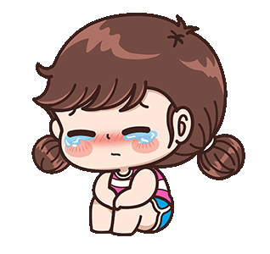





Bố và ông của Nhụ bàn với nhau việc gì?
学
习
目
标
1、认识长方体正方体的展开图，能够知道各个面展开后的图中位置。
2、理解并掌握长方体正方体表面积的计算方法。
3、运用公式解决实际问题。
Âm thanh
khi chọn Đúng
Họp làng để đưa đàn bà và trẻ con ra đảo.
Họp làng để bàn việc đánh cá ngoài đảo.
Âm thanh
khi chọn Sai
Họp làng để bàn việc giúp đỡ đàn bà và trẻ con.

Slide 40
Việc lập làng mới ngoài đảo có lợi gì?
学
习
目
标
1、认识长方体正方体的展开图，能够知道各个面展开后的图中位置。
2、理解并掌握长方体正方体表面积的计算方法。
3、运用公式解决实际问题。
Đất rộng, bãi dài, cây xanh, nước ngọt, ngư trường gần.
Âm thanh
khi chọn Đúng
Có đất để phơi lưới, buộc thuyền.
Âm thanh
khi chọn Sai
Ở gần luồng cá nên đánh cá dễ dàng.

Slide 41
Nhụ nghĩ kế hoạch của bố như thế nào?
学
习
目
标
1、认识长方体正方体的展开图，能够知道各个面展开后的图中位置。
2、理解并掌握长方体正方体表面积的计算方法。
3、运用公式解决实际问题。
Nhụ chưa tin lắm vào kế hoạch và ước mơ của bố.
Âm thanh
khi chọn Đúng
Nhụ tin vào kế hoạch và ước mơ
của bố.
Âm thanh
khi chọn Sai
Nhụ không tin vào kế hoạch và ước mơ của bố.

Slide 42
Hãy nêu nội dung của câu chuyện.
学
习
目
标
1、认识长方体正方体的展开图，能够知道各个面展开后的图中位置。
2、理解并掌握长方体正方体表面积的计算方法。
3、运用公式解决实际问题。
Ca ngợi những người dân chài có tinh thần xây dựng và giữ gìn mảnh đất của Tổ quốc.
Âm thanh
khi chọn Đúng
Ca ngợi những người dân chài dám lập làng mới ngoài đảo.
Âm thanh
khi chọn Sai
Cả hai ý trên đều đúng.

